Slide 1

http://www.borussiadortmund.com.br

Slide 2




http://www.borussiadortmund.com.br/home
Jogos
Elenco
Estádio
Tabela

Slide 3
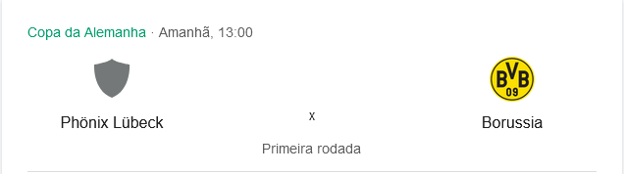
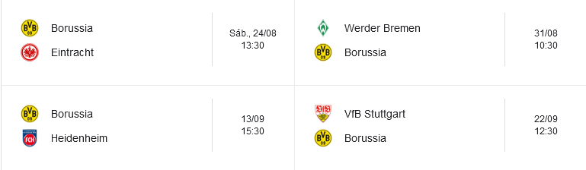
http://www.borussiadortmund.com.br/jogos
Estádio
Elenco
Tabela
Jogos
Próximo jogo:
Outros confrontos:

Slide 4
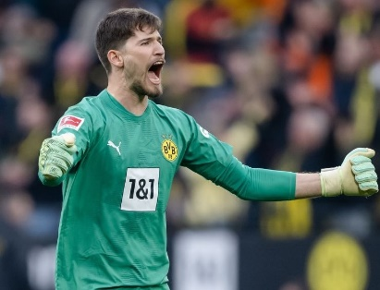
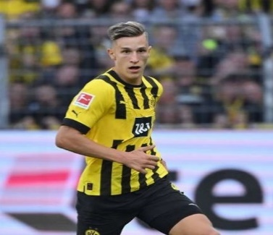
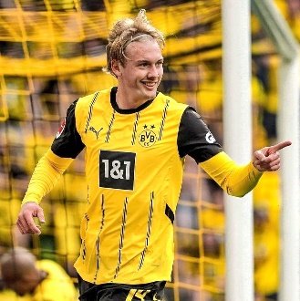
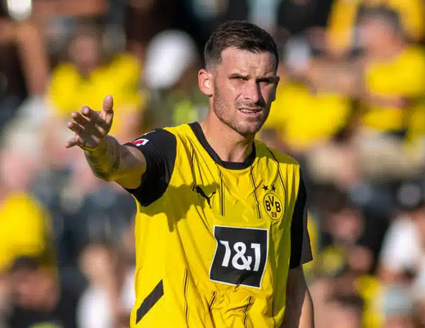
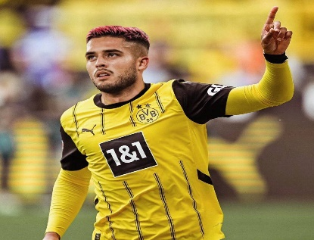
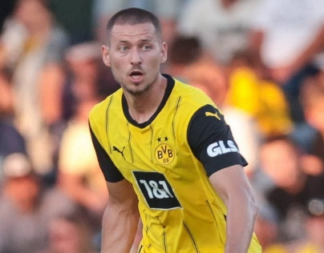
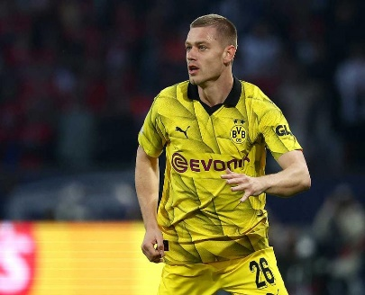
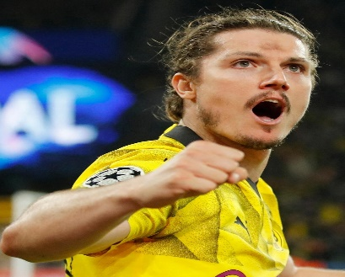
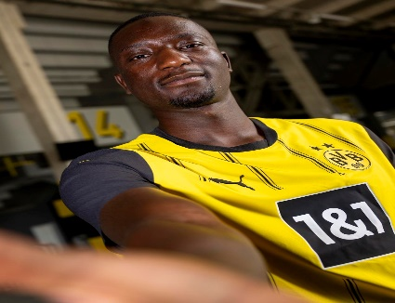
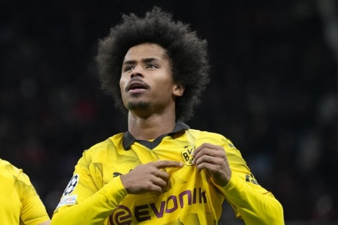
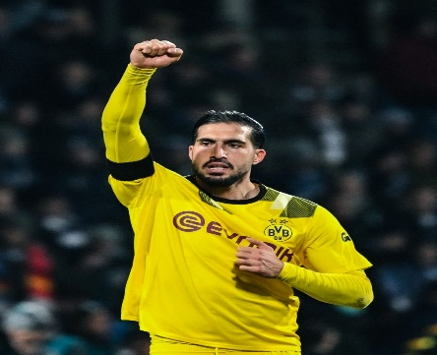
http://www.borussiadortmund.com.br/elenco-atual
Estádio
Jogos
Tabela
Elenco
Gregor Kobel
#1
Nico
Schlotterbeck
#4
Julian Brandt
#10
Pascal Gross
#13
Yan Couto
#2
Waldemar Anton
#3
Julian Ryerson
#26
Marcel Sabitzer
#20
Serhou Guirassy
#19
Karim Adeyemi
#27
Emre Can
#23

Slide 5
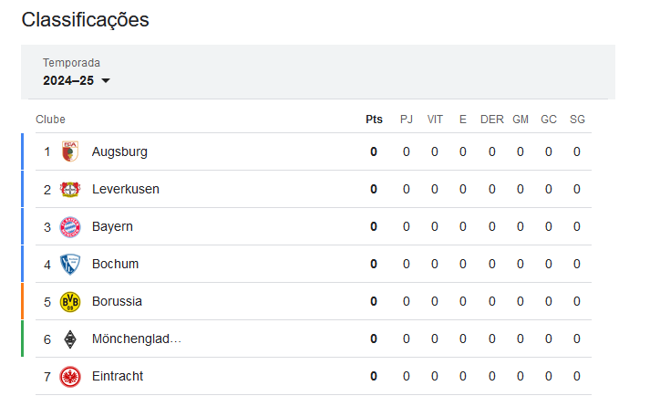
http://www.borussiadortmund.com.br/tabela-bundesliga
Estádio
Jogos
Elenco
Tabela

Slide 6
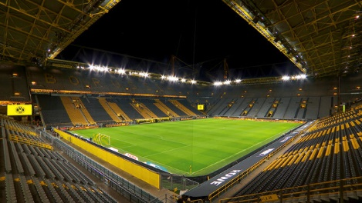
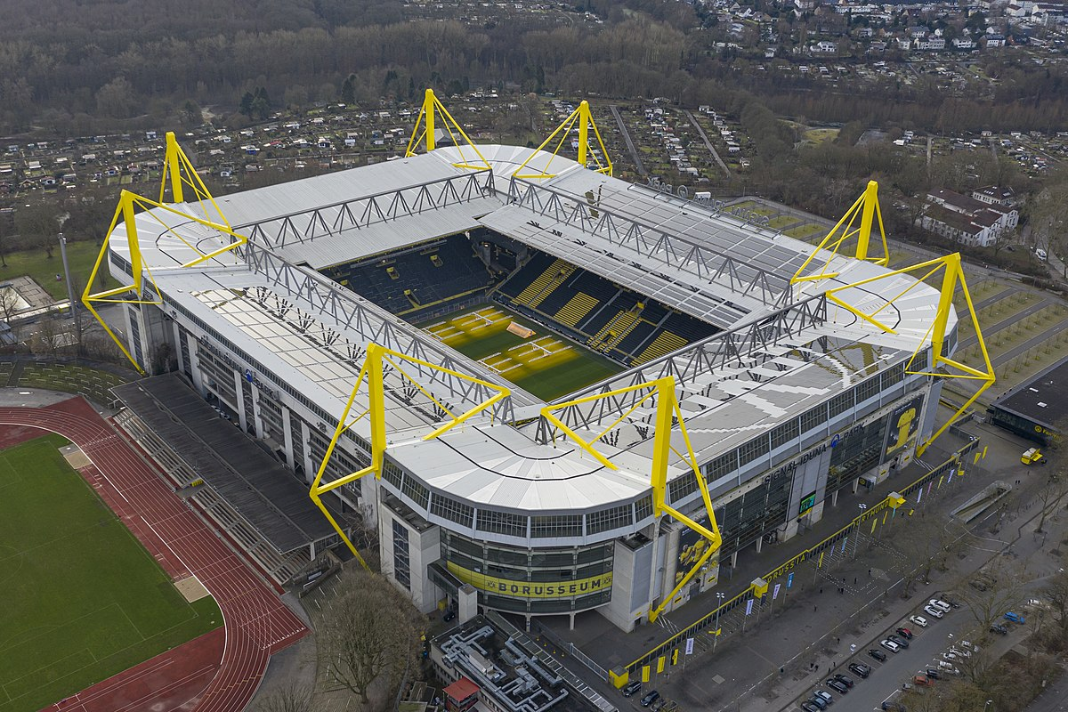
http://www.borussiadortmund.com.br/estádio-signal-iduna-park
Jogos
Elenco
Tabela
Estádio
O Signal Iduna Park (chamado Westfalenstadion até dezembro de 2005) é um estádio de futebol localizado na cidade de Dortmund, na Alemanha. Tem a capacidade para 81.365 espectadores, 66.099 sentados. É o estádio com maior capacidade de público do país.

